Slide 1
3. Jarak Titik ke Bidang
Garis tegak lurus bidang
Garis g tegak lurus bidang V artinya garis g tegak lurus terhadap semua garis yang terletak pada bidang V
g
MATERI
¬
V

Slide 2
Garis tegak lurus bidang
P
Jarak titik P ke bidang V adalah ruas garis terpendek yang menghubungkan titik P ke bidang V
MATERI
Pada gambar di samping ruas garis terpendek tersebut adalah PP’
¬
P’
V

Slide 3
Contoh soal 1
H
G
Panjang rusuk-rusuk balok ABCD.EFGH adalah AB = 4 cm, AD = 3 cm, dan
AE = 5 cm. Tentukan jarak titik B ke bidang ACGE!
E
F
5 cm
MATERI
D
C
3 cm
A
B
4 cm

Slide 4
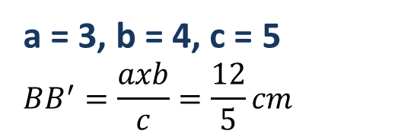
Jawab
Bidang ABCD melalui titik B dan tegak lurus AE salah satu rusuk bidang ACGE
H
G
E
F
Sehingga AC merupakan perpotongan bidang ABCD dengan ACGE
5 cm
Perhatikan segitiga ABC siku-siku di B
D
C
MATERI
B’
Jarak titik B ke bidang ACGE diwakili oleh BB’ , dengan menggunakan rumus CARCEP, maka diperoleh
3 cm
A
B
4 cm
a = 3, b = 4, c = 5
$$BB^{′}=\frac{axb}{c}=\frac{12}{5}cm$$

Slide 5
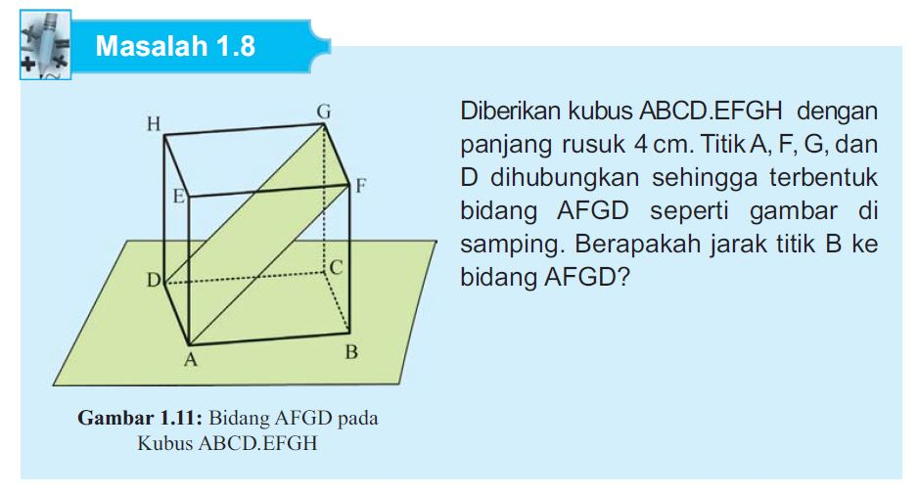
Contoh soal 2
MATERI

Slide 6
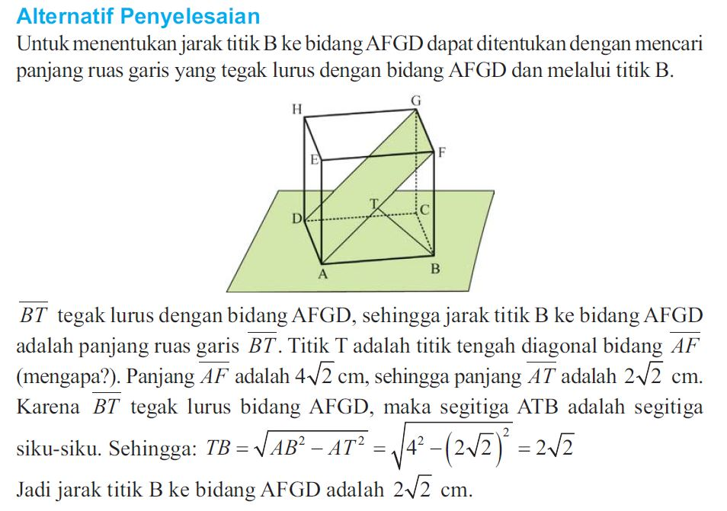
Penyelesaian:
MATERI

Slide 7
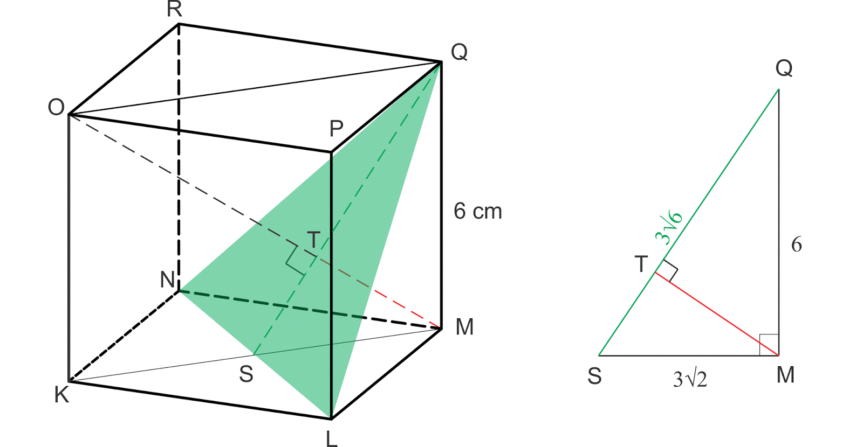
Contoh soal 3 : Tentukan Jarak titik M ke bidang LNQ
MATERI

Slide 8
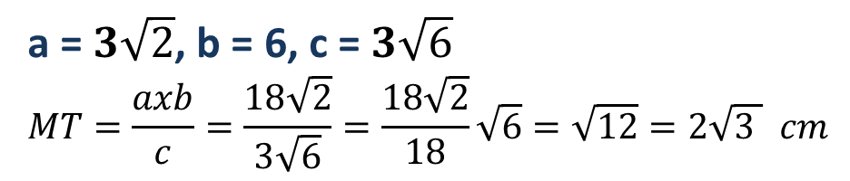
Jawab
a = $3\sqrt{2}$, b = 6, c = $3\sqrt{6}$
$$MT=\frac{axb}{c}=\frac{18\sqrt{2}}{3\sqrt{6}}=\frac{18\sqrt{2}}{18}\sqrt{6}=\sqrt{12}=2\sqrt{3 } cm$$
MATERI

Slide 9
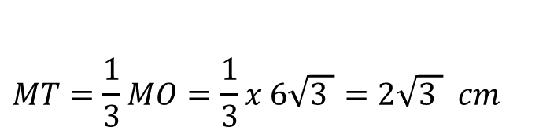
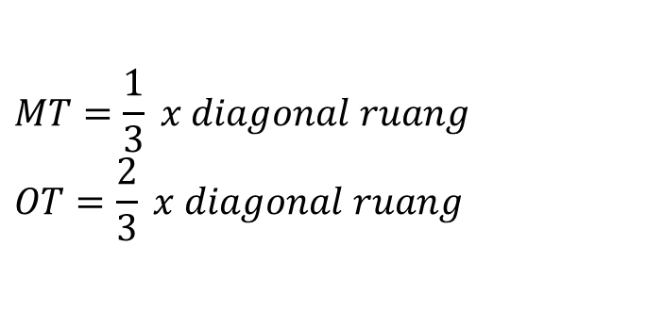
$$MT=\frac{1}{3} x diagonal ruang$$
$$OT=\frac{2}{3} x diagonal ruang$$
Alternatif lain:
$$MT=\frac{1}{3}MO=\frac{1}{3}x 6\sqrt{3 }=2\sqrt{3 } cm$$
MATERI

Slide 10
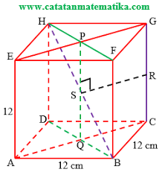
Contoh soal 4
Tentukan jarak :
Titik P ke bidang ABCD
Titik R ke bidang BFHD
Titik B ke bidang ACGE
MATERI

Slide 11
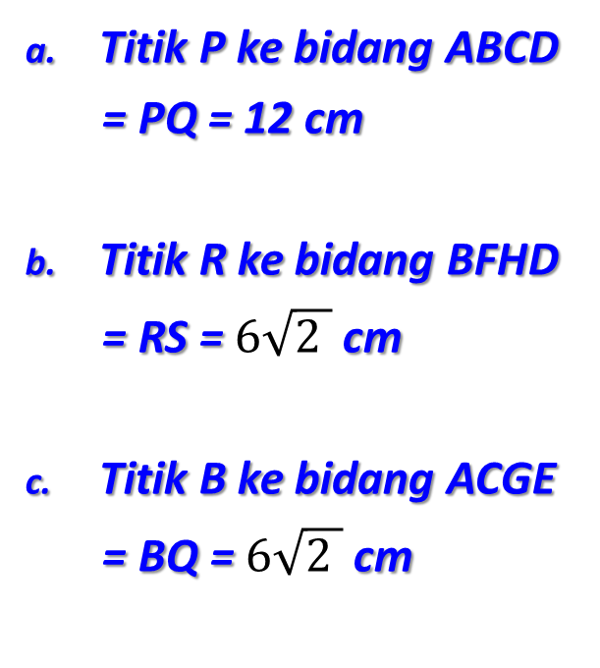
Jawab:
Titik P ke bidang ABCD
= PQ = 12 cm
Titik R ke bidang BFHD
= RS = $6\sqrt{2 }$ cm
Titik B ke bidang ACGE
= BQ = $6\sqrt{2 }$ cm
MATERI

